Slide 1
Patrones de diseño
Composite

Slide 2
Nombre y clasificación
Este patrón de diseño recibe el nombre de “Compuesto” ya que nos permite construir objetos complejos partiendo de otros más sencillos utilizando una estrategia de composición recursiva. Lo podemos comparar como un libro donde cada hoja es un objeto sencillo y se puede relacionar con otras hojas y forman un libro que vendría siendo un objeto compuesto. Combina objetos en estructuras de árbol para representar jerarquías de parte-todo. Permite que los clientes traten de manera uniforme a los objetos individuales y a los compuestos

Slide 3
Intención
Su intención es componer objetos en jerarquías parte-todo y permitir a los clientes tratar objetos simples y compuestos de modo uniforme.

Slide 4
Otros nombres :v
Composite
Compuesto

Slide 5
Motivación
Necesitamos representar un conjunto de elementos de una interfaz gráfica de usuario (GUI). Algunos de estos elementos son simples, mientras que otros están formados por varios elementos más simples. El comportamiento y/o la información que proporciona un elemento complejo está determinada por los elementos que lo componen

Slide 6
Aplicaciones
Siendo un patron de diseño en el que se busca jerarquía para prácticamente igualar algunos valores, resulta muy útil cuando suponiendo en el caso de una empresa se busca saber cual es sueldo gastado para pagar a los trabajadores, pero dónde no importa a que área pertenecen, tan solo desea uno saber el gasto en los sueldos.

Slide 7
Estructura
Componente ______________ +Alguna_acción( )
Hoja ______________ +Alguna_acción( )
Composite ______________ +Alguna_acción( ) +agregar_Hijo( )

Slide 8
Participantes
Participan en una un ejemplo muy base las clases
Composite
Hoja
Super clase/interfaz

Slide 9
Colaboraciones
La super clase, permite que hereden o sean implementadas clases a partir de esta, la clase hoja y la clase donde se llevará acabo el composite, con fines de poner todo en el mismo plano y poder trabajar con ellos “Por igual” en un todo.

Slide 10
Consecuencias/implementacion
Ventajas:Permite jerarquías de objetos tan complejas como se quiera. Allá donde el cliente espere un objeto primitivo, podrá recibir un compuesto y no se dará cuenta
Simplifica el cliente. Al eliminar el código para distinguir entre unos y otros
Se pueden añadir nuevos componentes fácilmente.
Desventajas: Podría hacer el diseño demasiado general, especialmente cuando queremos restringir los componentes que pueden formar parte de un compuesto determinado.

Slide 11
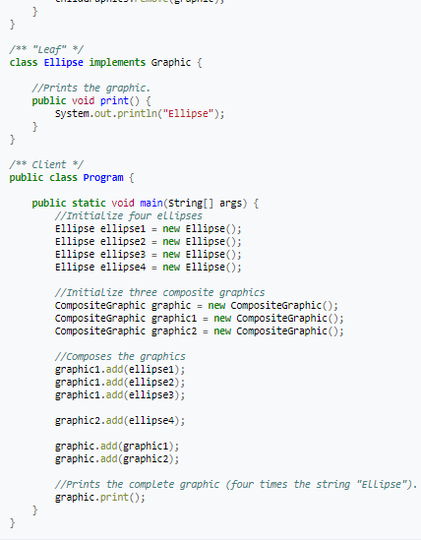
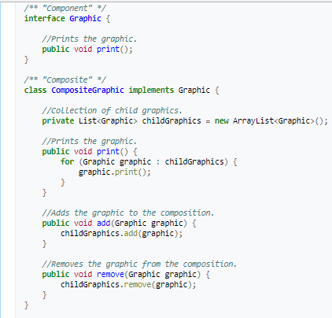

Slide 12
Usos conocidos
La implementación de este puede ser utilizada QUIZAS en un hospital o en un hotel para saber la cantidad de habitaciones que son utilizadas en ese momento, independientemente del para que se estén utilizando esas habitaciones

Slide 13
Patrones relacionados
Composite y decorator, tienen diagramas de estructura similares, lo que refleja el hecho de que ambos se basan en la composición recursiva para organizar un número de objetos abiertos.

